Slide 1


Slide 2
DEPISTAGE ET PRISE EN CHARGE DES LESIONS PRECANCEREUSES DU COL DE L’UTERUS AU CHU DE BOGODOGO DE 2020 A 2022 OUAGADOUGOU, BURKINA FASO
Ouattara Adama, Kiemtore Sibraogo, Bako/lankoande Natacha, Sawadogo Yobi, Ouedraogo Charlemagne Marie

Slide 3
PLAN
INTRODUCTION
OBJECTIFS
PATIENTES ET METHODES
RESULTATS
DISCUSSION
CONCLUSION

Slide 4
INTRODUCTION 1/2
Au Burkina Faso :
2e cancer gynécologique avec 1132 cas en 2020;
2ème cause décès par cancer : 839 cas en 2020.
Incidence : 18,2%
Mortalité : 14,5%
Maladie hautement évitable: dépistage ; vaccination

Slide 5
INTRODUCTION 2/2
OMS 2020: stratégie pour éliminer le cancer du col de l’utérus
Objectifs 2030: 90%; 70%; 90%
Projet SUCCESS* : introduction de nouvelles technologies de dépistage test HPV
Traitement : thermocoagulation
*« SUCCESS » (Scale Up Cervical Cancer Elimination with Secondary prevention Strategy)
Contribuer à la réduction de la mortalité par cancer du col

Slide 6
OBJECTIFS 1/4
Objectif général
Etudier le dépistage et la prise en charge des lésions précancéreuses du col de l’utérus au CHU de Bogodogo de juin 2020 à juin 2022.

Slide 7
PATIENTES ET METHODES 1/4
Cadre d’étude
Centre hospitalier universitaire de Bogodogo
Type et période d’étude
Etude transversale: descriptive, analytique
Période: 1er Juin 2020 au 30 Juin 2022
Période de la collecte des données: 1er septembre au 20 octobre 2023.

Slide 8
PATIENTES ET METHODES 2/4
Population d’étude :
Patientes reçues pour dépistage volontaire du lésions précancéreuses du col de l’utérus
Critères d’inclusion :
Dépistage volontaire des lésions précancéreuses
Test ADN-PVH, le test IVA/IVL ou le FCU.

Slide 9
PATIENTES ET METHODES 3/4
Critères de non inclusion :
Données inexploitables
Taille de l’échantillon: Formule de SCHWARTZ:
p = 0,965 [24] n= 52
Collecte des données
Registre de l’unité de dépistage
Fiche de collecte

Slide 10
PATIENTES ET METHODES 4/4
Saisie et analyse des données :
Microsoft Excel 2010, logiciel Epi info Data 7.2.6.
Tests d’association
Aspects éthiques et déontologiques
Accord du comité d’éthique du CHU de Bogodogo
Données collectées : anonymat

Slide 11
RESULTATS 1/7
Admission en consultation externe
_{N1=95282}
Nouvelle consultation auto-orientée
N3=57185
Nouvelle consultation évacuée
N4=7045
Nouvelle consultation référée
N2=31052
Dépistage lésions précancéreuses du col de l’utérus
N5=2567
Autres consultations
N6=54618
Juin 2020-Décembre 2020
N7=685
Janvier 2021-Juin 2021
N8=667
Juin 2021-Décembre 2021
N9=621
Janvier 2022 – Juin 2022
N10=594
Figure 1 : Diagramme de flux de patientes en consultation de gynécologie

Slide 12
RESULTAT 2/7
Données socio démographiques
Patientes incluses dans l’étude: 2567
Age: 35,45 ans
Tranche d'âge: [25 -30[ ans 27,46%
Profession femme au foyer 48,09%
Résidence urbain 79,08%

Slide 13
RESULTAT 3/7
Nombre de geste moyen: 3,08 gestes,
[2- 4[gestes 41,13%
Nombre de pare: 2,67 pares, [2- 4[pares 44,45%.
Statut vaccinal contre le PVH: aucune femme
Statut VIH : 55 patientes, soit 2,14% des cas

Slide 14
RESULTAT 4/7
Evolution des tests
Figure 11 : Courbe d’évolution comparée de la fréquence de réalisation de chaque type de test de dépistage.

Slide 15
RESULTAT 5/7
Positivité des tests
IVA: 44 tests positifs soit 3,03%
PCR-HPV: 237 tests positifs soit 21,21%
Sérotype PVH-HR: other: 86,91%
HPV-16: 12,65%
HPV-18 : 12,65%

Slide 16
RESULTAT 6/7
Figure 12 : Courbe d’évolution comparée du traitement

Slide 17
RESULTAT 7/7
ETUDE ANALYTIQUE
Facteurs associés à la positivité du test HPV
Résidence, nombre de geste, nombre de pare, statut VIH
Facteurs associés à la positivité du test IVA
Age, résidence, statut VIH

Slide 18
CONCLUSION
Problème de santé publique
PCR-HPV : plus utilisé dans notre période
IVA : moyen le plus facile, simple, peu couteux
Facteurs associés a la positivité des tests : age, nombre de geste, nombre de pare, statut VIH
Traitement de choix: thermocoagulation
Projet SUCCESS: prévalence élevée du sérotype « other » dans notre population.
Intérêt de substituer le GARDASIL 4 par le GARDASIL 9

Slide 19
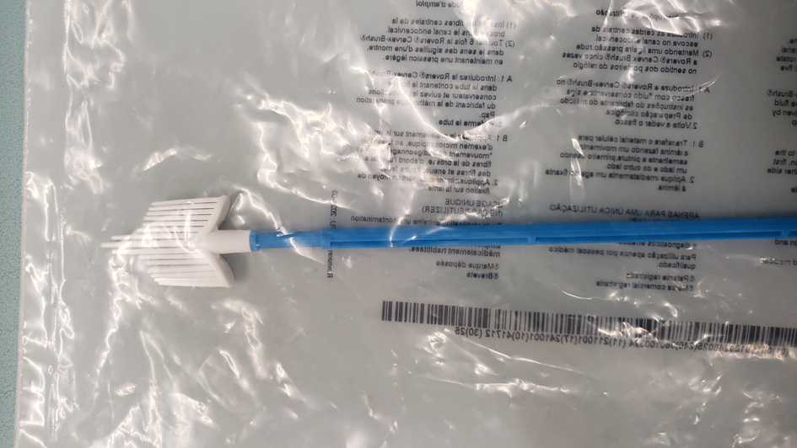
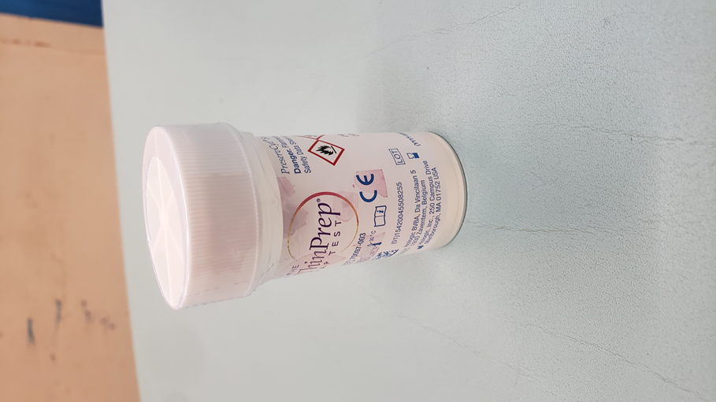
ICONOGRAPHIE 1/2
Iconographie 1 : Cytobrosse dans son emballage.
(source : Unité de dépistage des lésions précancéreuses – CHU de Bogodogo)
Iconographie 2 : Milieu de transport des échantillons.

Slide 20
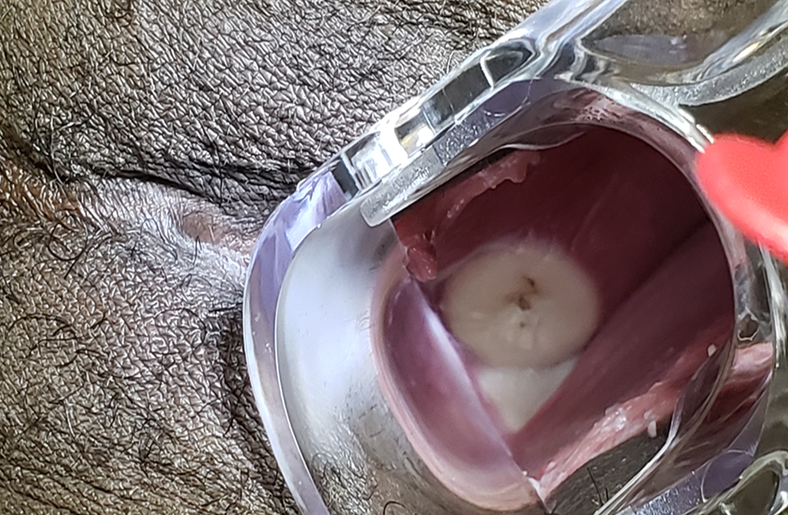
ICONOGRAPHIE 2/2
Iconographie 3 : Aspect du col après thermo-coagulation.
1. Vulve ; 2. Spéculum ; 3. Col utérin ; 4. Vagin.

Slide 21
Merci pour votre attention

